Slide 1
一 静电平衡条件
1 静电感应
+
+
+
+
+
+
+
+
+
+
感应电荷

Slide 2
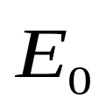
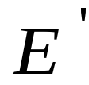
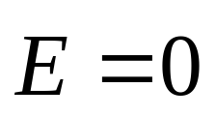
2 静电平衡
导体内没有电荷作定向运动
+
+
+
+
+
+
+
+

Slide 3
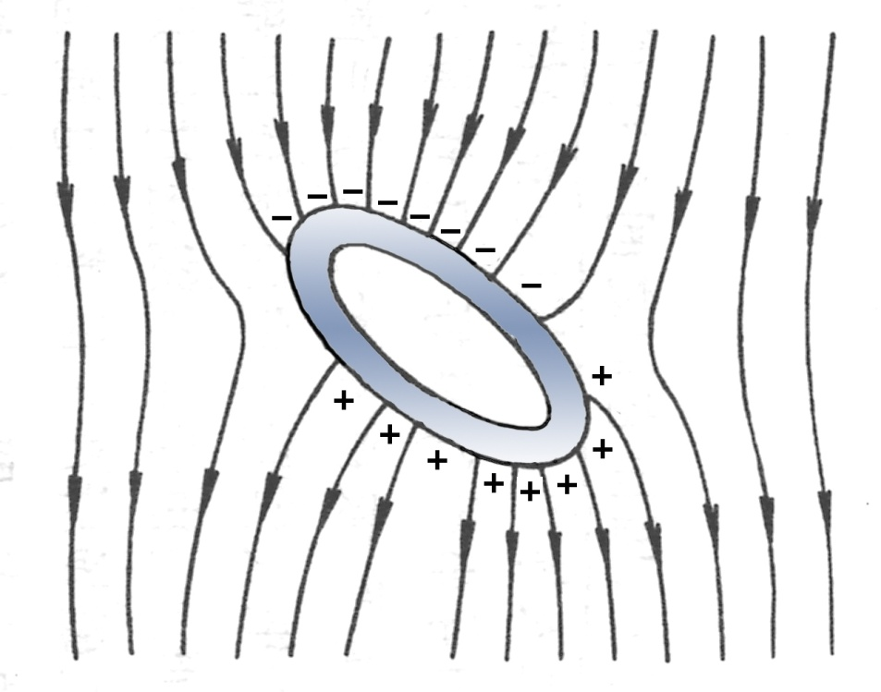
静电平衡条件：
（1）导体内部任何一点处的电场强度为零；
（2）导体表面处电场强度的方向，都与导体表面垂直.

Slide 4
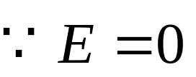

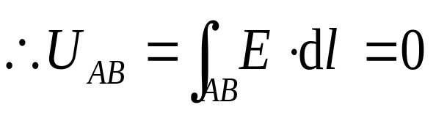






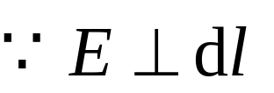

推论：导体为等势体
导体内各点电势相等
导体表面为等势面
+
+
+
+
+
+

Slide 5

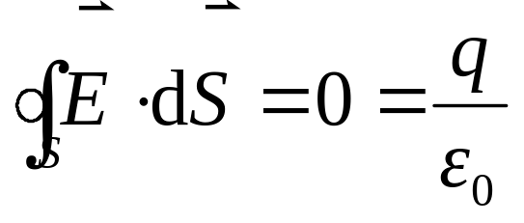

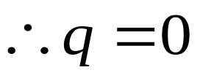
二 静电平衡时导体上电荷的分布
1 实心导体
高斯面
+
+
+
+
+
+
+
+
+
+
实心带电导体
结论：导体内部无净电荷，
电荷只分布在导体表面.

Slide 6
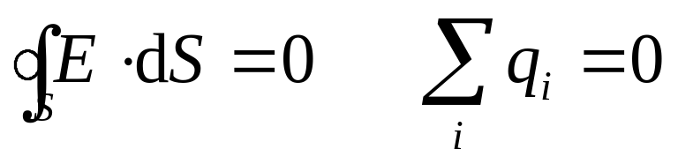

2 空腔导体
空腔内无电荷时
高斯面
电荷分布在表面
内表面？
外表面？
空腔带电导体

Slide 7
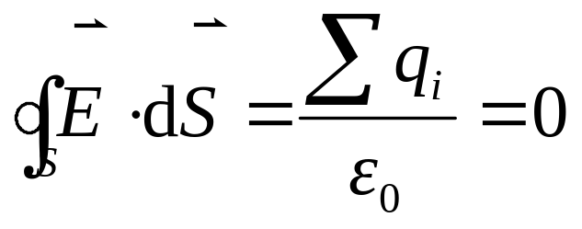
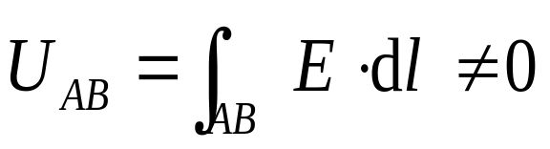


若内表面带电，必等量异号
高斯面
+
+
+
+
+
＋
+
与导体是等势体矛盾
+
－
+
+
+
空腔带电导体
结论：空腔内无电荷时，电荷分布在外表面, 内表面无电荷.

Slide 8
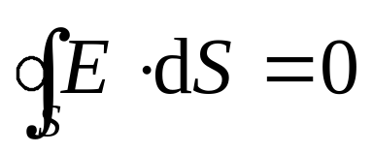
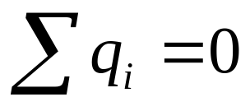
空腔内有电荷时
高斯面
q
+
q
问题：电场线如何分布的？
-q
空腔导体
结论: 空腔内有电荷+q时，空腔内表面有感
应电荷-q，外表面有感应电荷+q．

Slide 9
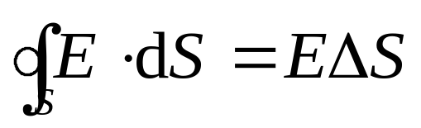

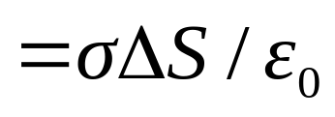

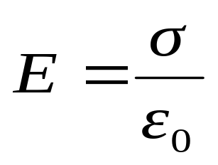
3 导体表面附近场强与电荷面密度的关系
作扁圆柱形高斯面
ΔS
σ
+
+
+
+
+
+
+

Slide 10

4 导体表面电荷分布规律
+
+
A处曲率半径小， 大，
E大。
+
B
+
+
A
+
+
+
+
+
B处曲率半径大, 小，
E小。

Slide 11
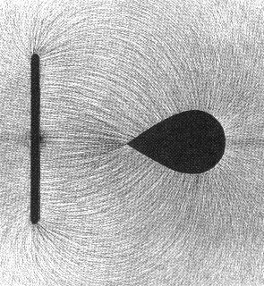
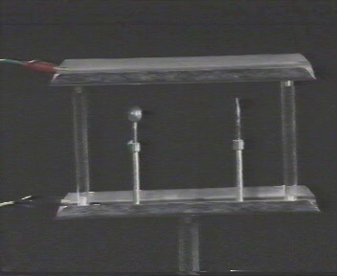
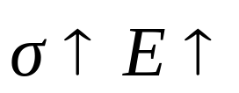
尖端放电现象
带电导体尖端附近的电场特别大，可使尖端附近的空气发生电离而成为导体产生放电现象．

Slide 12
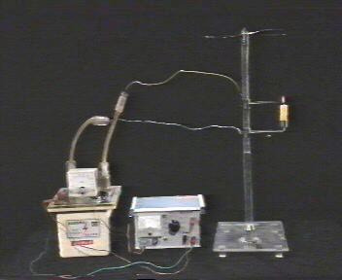
< 电风实验 >
+
+
+
+
+
+
+

Slide 13


避雷针的工作原理
+
+
+
+
+
带电云
－
－
－
－
－
－
+
+
避雷针必须可靠接地

Slide 14



三 静电屏蔽
2 屏蔽内电场
1 屏蔽外电场
接地空腔导体屏蔽内电场
+
+
+
+
+
+
+
+
用空腔导体屏蔽外电场

Slide 15
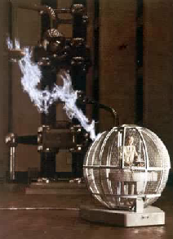
法拉第对800千伏火花放电的屏蔽实验
法拉第

Slide 16
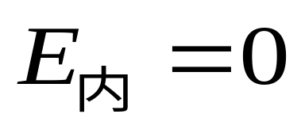
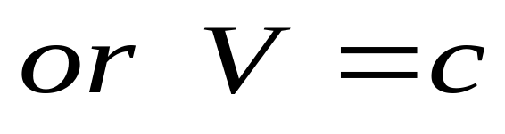
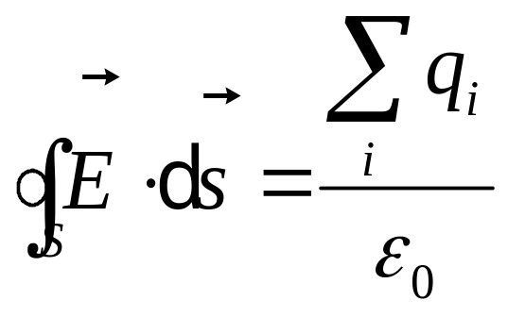
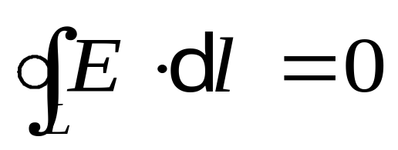
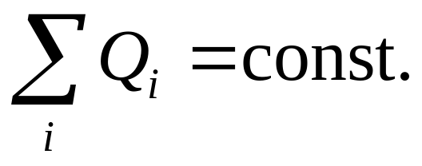
导体静电平衡遵循的原则:
1.静电平衡的条件
2.基本性质方程
3.电荷守恒定律

Slide 17





例 1 有一外半径R₁=10 cm，内半径R₂=7 cm 的金属球壳，在球壳中
放一半径R₃=5 cm的同心
金属球，若使球壳和球
均带有q=10⁻⁸ C的正电
荷，问两球体上的电荷
如何分布？球心电势为
多少？

Slide 18

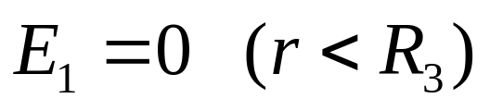



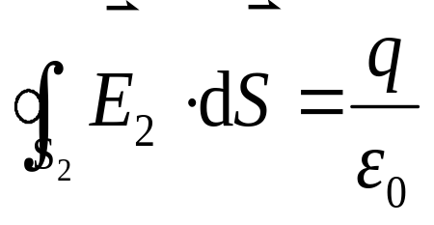


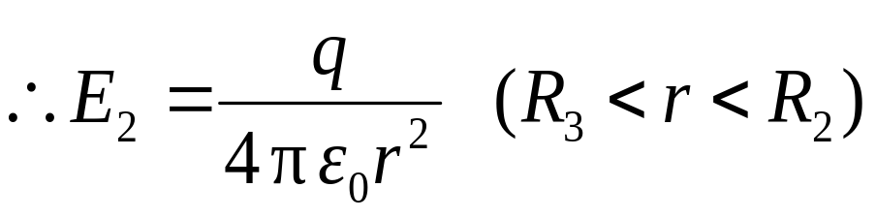
解
作球形高斯面
作球形高斯面

Slide 19

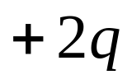
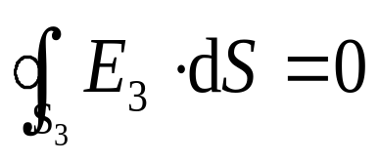


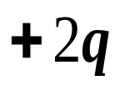




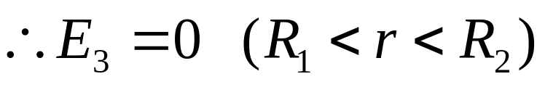




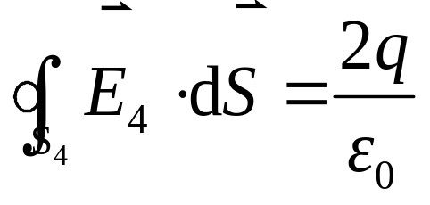


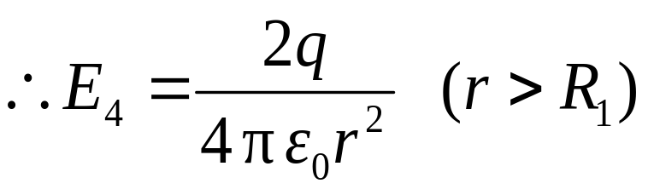
球体上的电荷分布如图（球壳内表面带 ，外表面带 ）

Slide 20
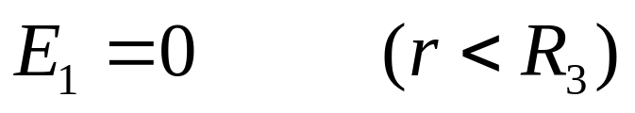
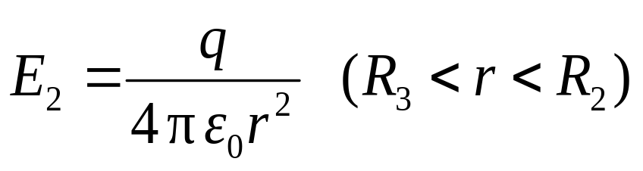
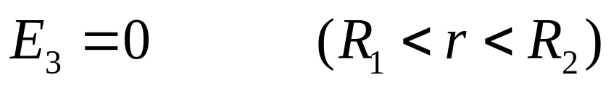
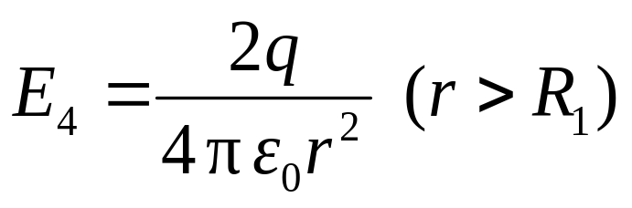

Slide 21
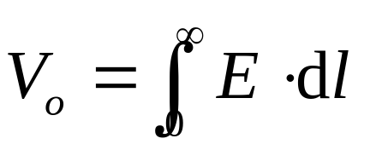
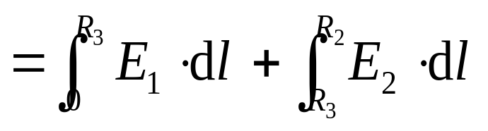
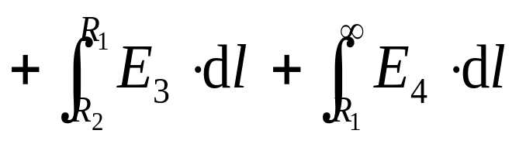
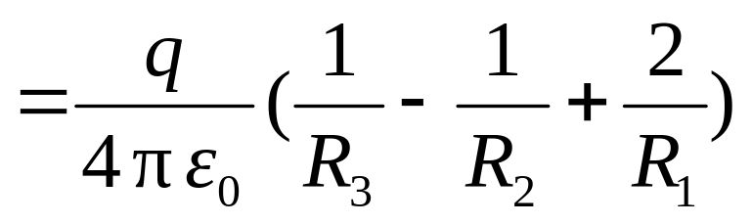
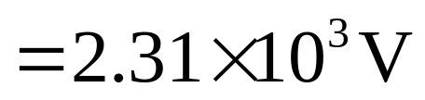
R₁=10 cm，R₂=7 cm
R₃=5 cm，q=10⁻⁸ C

Slide 22
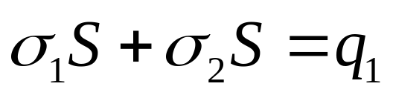
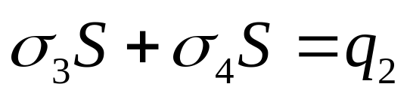
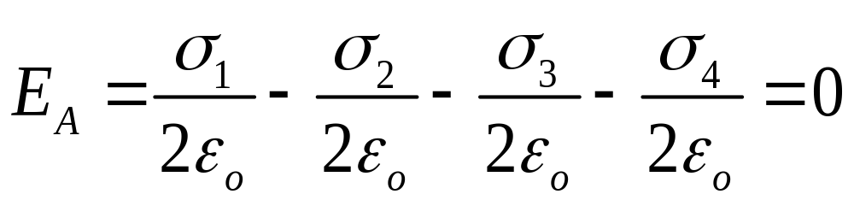
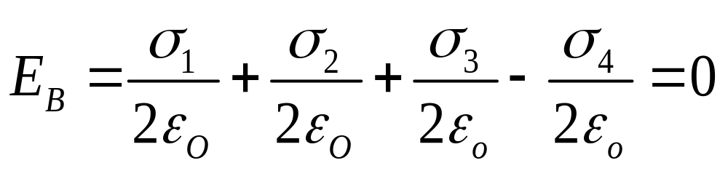
例 2 两块近距离放置的导体平板，面积均为S，分别带电q₁和q₂。求平板上的电荷分布。
解：
电荷守恒：
q₁
q₂
由静电平衡条件，导体板内没有电场
σ₁
σ₂
σ₃
σ₄
A
B

Slide 23
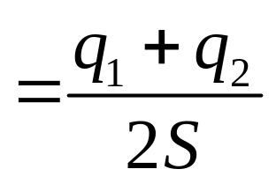








q₁
q₂
特例：
当两平板带等量的相反电荷时，
σ₁
σ₂
σ₃
σ₄
A
B

Slide 24

电荷只分布在两个平板的内表面！
由此可知：两平板外侧电场强度为零，内侧
——这就是平板电容器。

Slide 25












例3 无限大的带电平面的场中平行放置一无限大金属平板，求：金属板两面电荷面密度。
解：
设金属板面电荷密度
由对称性和电量守恒
✶
导体体内任一点P场强为零
✴

Slide 26

例 4 原来不带电的导体球附近有一点电荷，如图所示。求（1）导体球上的电势；（2）若导体球接地，导体上感应电荷的电量

Slide 27




（1）导体是个等势体，若求出O点的电势，即为导体球的电势。
解:
设：感应电荷面密度为σ

Slide 28








（2）导体球接地
设：感应电荷面密度为σ
导体是个等势体，O点的电势为 0 ， 则：

Slide 29
如果一个放在火焰附近、带尖端的导体上携带电荷，火焰将朝尖端指向的一边偏移，好像有一股风在吹动它。这种被称为“电风”的现象，起因是电荷喜欢聚集到尖端上，空气中的残存离子在强电场的作用下被加速，碰撞空气分子使之电离，带电尖端的强电场排斥同性离子，形成“电风”，

Slide 30
在雷雨天气，高楼上空出现带电云层时，迅雷针和高楼顶部都被感应上大量电荷，由于避雷针针头是尖的，而静电感应时，导体尖端总是聚集了最多的电荷．这样，避雷针就聚集了大部分电荷．避雷针又与这些带电云层形成了一个电容器，由于它较尖，即这个电容器的两极板正对面积很小，电容也就很小，也就是说它所能容纳的电荷很少．而它又聚集了大部分电荷，所以，当云层上电荷较多时，避雷针与云层之间的空气就很容易被击穿，成为导体．这样，带电云层与避雷针形成通路，而避雷针又是接地的．避雷针就可以把云层上的电荷导人大地，使其不对高层建筑构成危险，保证了它的安全．

Slide 31
选择进入下一节：
6-0 教学基本要求
6-1 静电场中的导体
6-2 静电场中的电介质
6-3 电位移 有介质时的高斯定理
6-4 电容 电容器
6-5 静电场的能量和能量密度

